Slide 1
Практика реализации программы подготовки специалистов среднего звена по специальности 44.02.01 «Дошкольное образование» в сетевой форме

Slide 2
Компоненты сетевого взаимодействия как целостного педагогического процесса
практико-ориентированные курсы;
воспитательно-образовательный процесс, ориентированный на формирование профессиональной карьеры;
организация учебной и производственной практики; содействие в организации самостоятельной работы студентов;
пространственно-предметный компонент.

Slide 3
ФЗ-273 ст. 13, 15
Ключевым звеном в практической подготовке будущего педагога выступают – школьные и дошкольные образовательные организации. Точки соприкосновения образовательных организаций возможны благодаря механизмам сетевого взаимодействия. Сетевое взаимодействие становится одним из значимых компонентов формулы качественности современной системы образования.

Slide 4
ПРОТИВОРЕЧИЯ
Между нормативным основанием, регламентирующим сетевую форму реализации образовательных программ (ст. 15 ФЗ-273 «Об образовании в РФ») и отсутствием механизмов реализации этого процесса.
Между возросшей потребностью повышения качества педагогического образования на основе сетевых форм реализации программ и недостаточной проработанностью теоретико-методологической базы рассматриваемого вопроса).
Между необходимостью указания всех адресов ведения образовательной деятельности и различными лицензионными требованиями, предъявляемыми к организациям среднего профессионального образования и дошкольным и школьным образовательным организациям.

Slide 5
Реализации практики способствовало принятие в 2014 году Комплексной программы «Уральская инженерная школа» на 2015-2034 годы» (указ губернатора Свердловской области от 6 октября 2014 года № 453-УГ).

Slide 6
МЕРОПРИЯТИЯ
внедрение занятий по конструктивной деятельности с использованием оборудования программы в воспитательно-образовательные процессы базовых площадок;
проведены стажерские площадки для педагогов ДОО;
открытые занятия для студентов ГБПОУ СО «Каменск-Уральский педагогический колледж» на базе площадок;
учебно-исследовательской деятельности по направлению конструирование, робототехника и программирование;

Slide 7
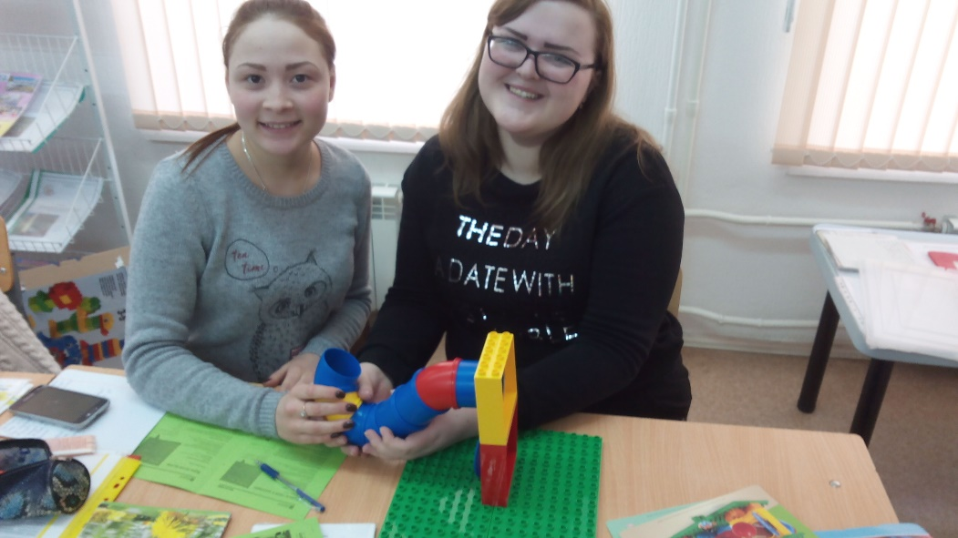
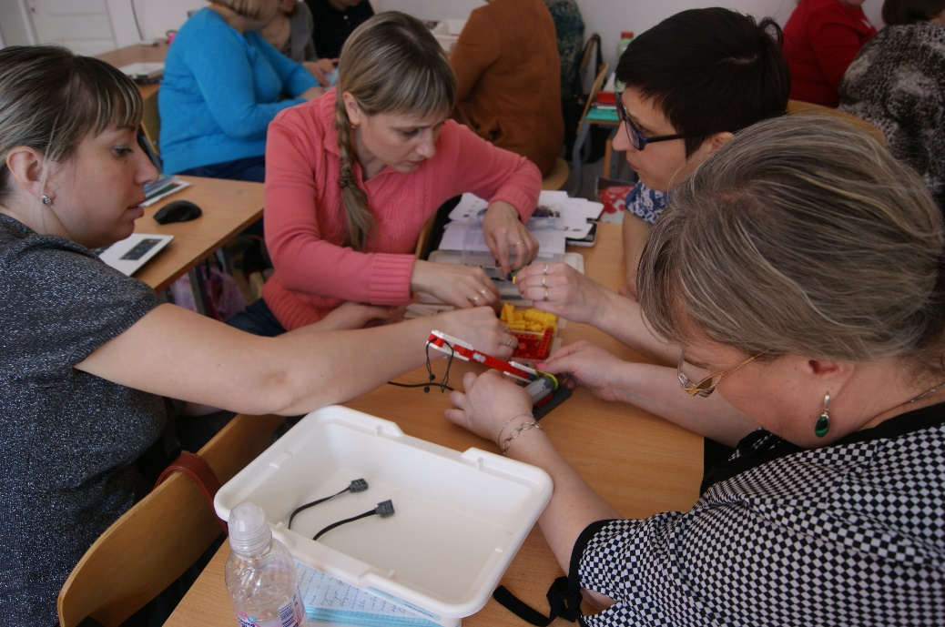
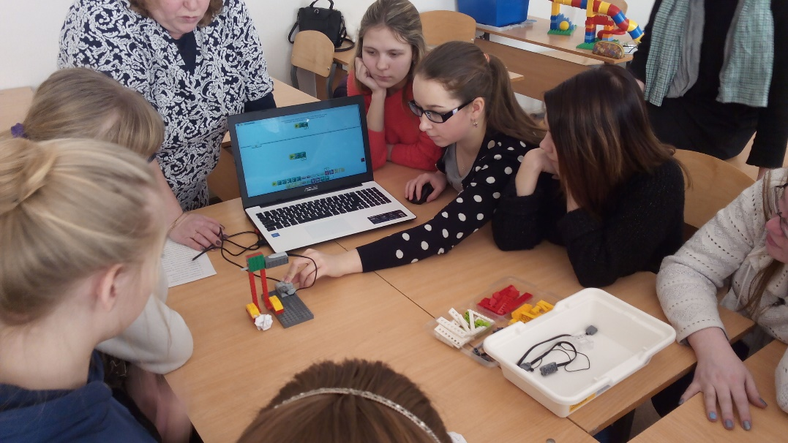

Slide 8
МЕРОПРИЯТИЯ
Конкурс исследовательских работ студентов колледжа по конструированию, моделированию и робототехнике;
Городской конкурс методической продукции по конструированию, моделированию и робототехнике 2017;
Городской детский турнир для детей дошкольного возраста «РобоКвест 2.0» 2017.

Slide 9
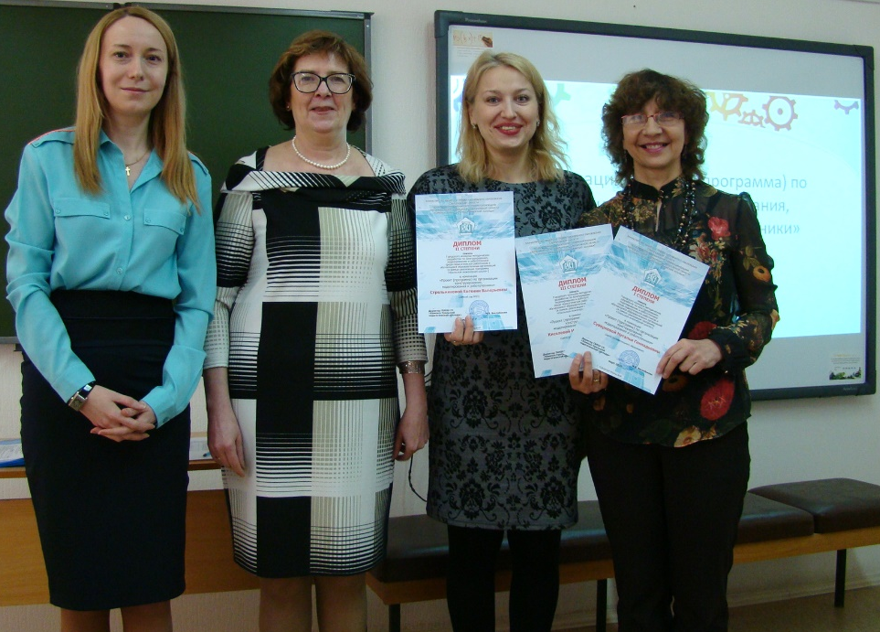
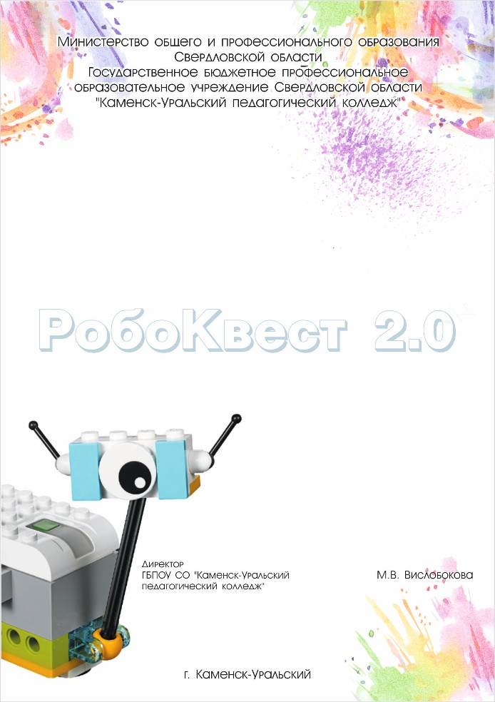
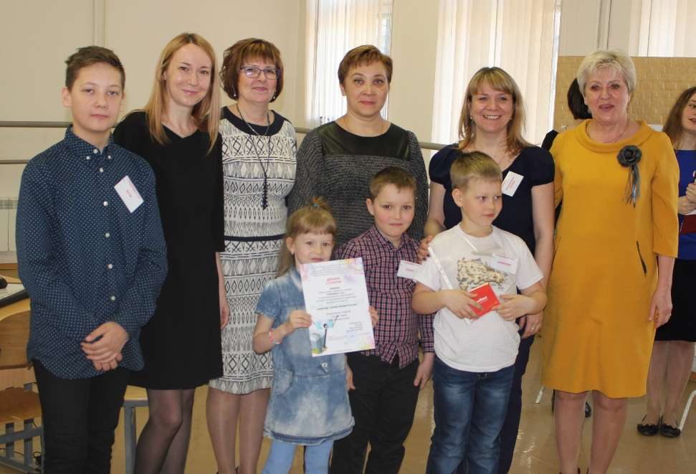

Slide 10
АНКЕТИРОВАНИЕ РОДИТЕЛЕЙ

Slide 11
Использование конструктивной деятельности в ходе практики

Slide 12
Учебно-исследовательская деятельность

Slide 13
ЦЕЛЕВЫЕ ПОКАЗАТЕЛИ
Целевые показатели | ГБПОУ СО «Каменск-Уральский педагогический колледж» | МБДОУ «Детский сад №95» | МАДОУ «Детский сад №5» | МБДОУ «Детский сад №86»
Количество детей, посещающих базовые площадки | 441 | 100 | 80 | 150
Количество обучающихся в организации по программам технического творчества | 80 | 100 | 80 | 150
Количество обучающихся, прошедших производственную практику на базовых площадках | 63 | 22 | 12 | 17
Количество мероприятий, планируемых для реализации на базовой площадке | 6 | 18 | 15 | 16

